Slide 1
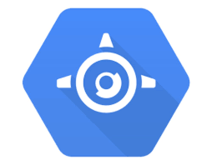
Google Cloud
Esta presentación constara del desarrollo y despliegue de un aplicación en dicha plataforma, utilizando Google App Engine
Introducción
Requisitos y Herramientas
Desarrollo y despliegue de la aplicación
Análisis de resultados y conclusiones

Slide 2
Introducción
Google App Engine es otro de los servicios que conforman la familia de Google Cloud Platform.
Nos permite publicar aplicaciones web en línea sin necesidad de preocuparnos por la parte de la infraestructura y con un enfoque 100% en la construcción de nuestra aplicación y en la posibilidad de correrla directamente sobre la infraestructura de Google, es decir, la que Google usa para sus propios productos.
Como cualquier otra Plataforma como Servicio, App Engine nos facilita construir, mantener y escalar nuestra aplicación en la medida que sea necesario.

Slide 3
Características
Soporta de manera oficial los lenguajes de programación Python y Java de manera estable.
Al soportar Java, es posible además utilizar cualquier lenguaje JVM (cualquier lenguaje que pueda ejecutarse sobre una máquina virtual de Java)
Las aplicaciones solo tienen permisos de lectura a los archivos del sistema de archivos.
Solo se puede ejecutar código a través de consultas HTTP
El uso de la infraestructura de servicio de Google App Engine es completamente gratuita hasta un Gigabyte de almacenamiento

Slide 4
Requisitos y Herramientas
Por el momento, las aplicaciones deben usar el lenguaje Python
Google App Engine se basa en la versión Python 2.5, con un runtime limitado por cuestiones lógicas de seguridad
Todo proyecto de software en Internet necesita soporte de programas, bibliotecas y un lenguaje interpretado, esto es lo que se conoce como framework (Django)
El SDK (Kit de desarrollo de software) que proporciona Google es un servidor para pruebas en local que imita a los servidores reales para testear las aplicaciones creadas antes de subirlas al remoto.

Slide 5
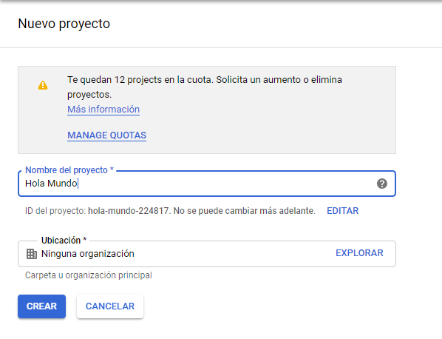
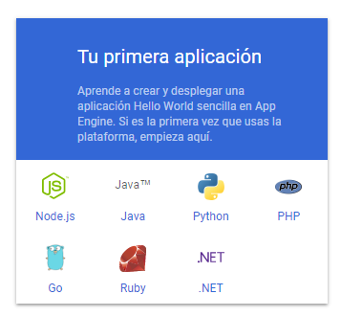
Desarrollo y Despliegue de la Aplicación

Slide 6
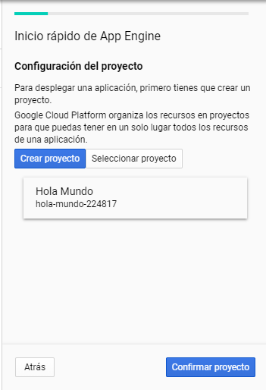
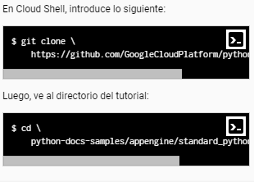
Desarrollo y Despliegue de la Aplicación

Slide 7
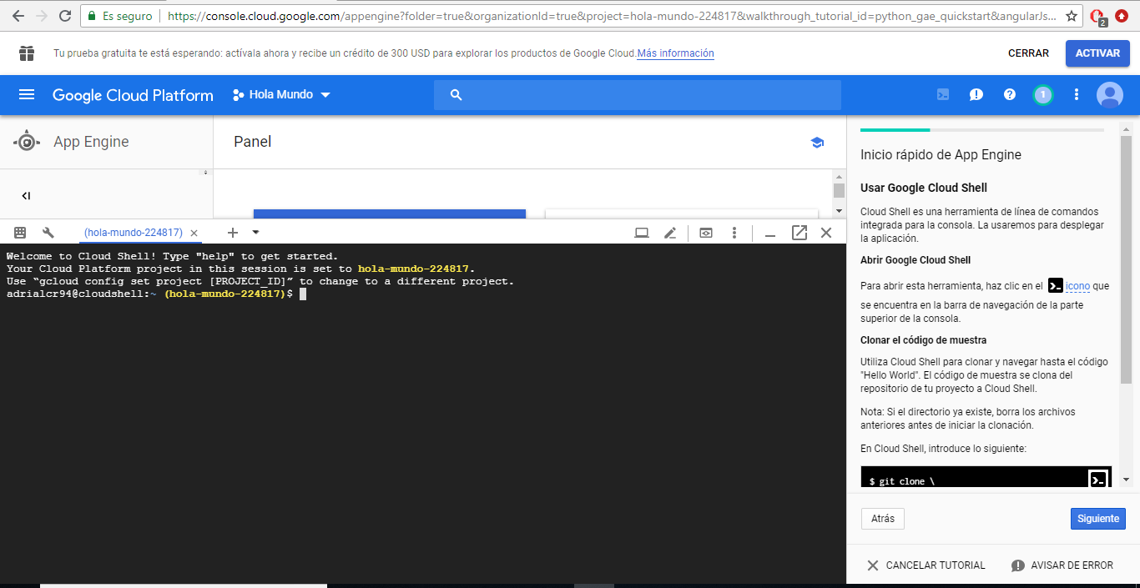
Desarrollo y Despliegue de la Aplicación

Slide 8
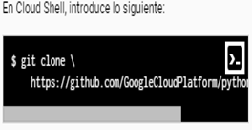


Desarrollo y Despliegue de la Aplicación

Slide 9
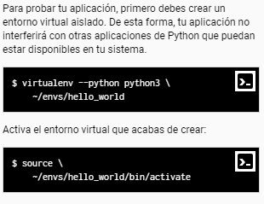
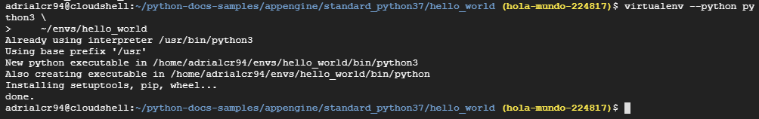
Desarrollo y Despliegue de la Aplicación

Slide 10
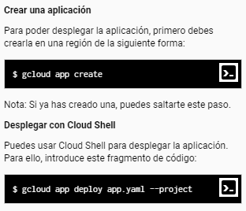
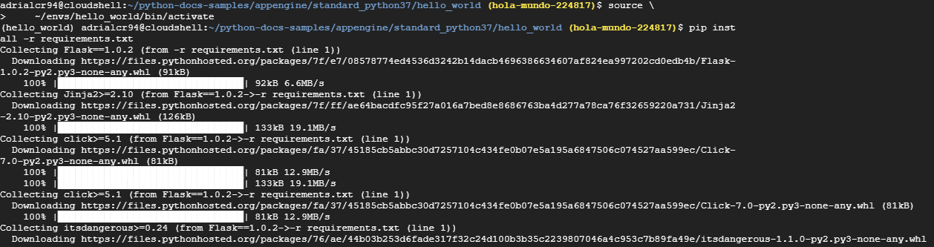
Desarrollo y Despliegue de la Aplicación

Slide 11
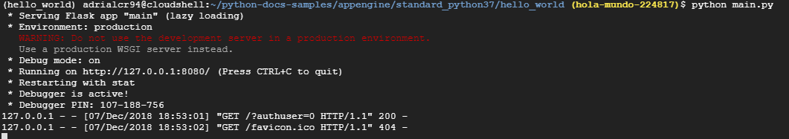
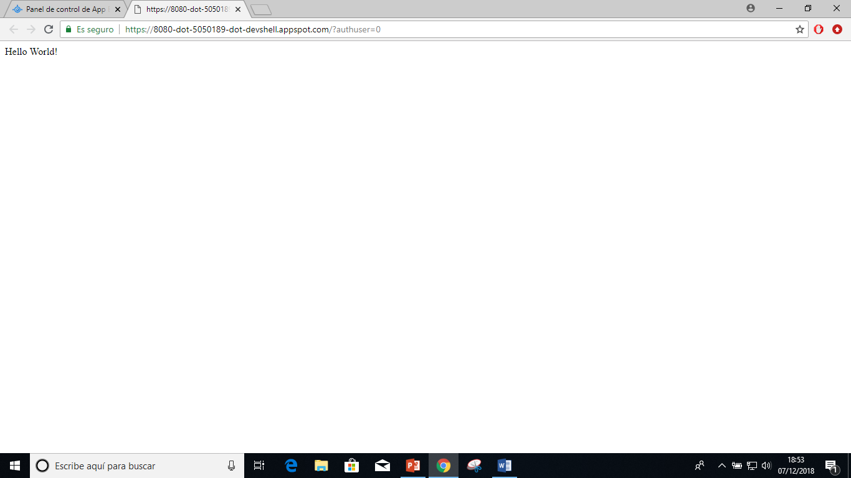
Desarrollo y Despliegue de la Aplicación

Slide 12
Análisis de resultados y conclusiones
La nube tiene sus ventajas e inconvenientes, el sistema de Plataforma como Servicio de Google App Engine tiene un nivel de abstracción tan alto que al utilizarlo solo tenemos que prestar atención al desarrollo de nuestra aplicación y no a infraestructuras, servicios y tecnologías ,donde somos nosotros los que debemos iniciar y parar los servicios que vamos a utilizar.
Los precios del App Engine son bastante asequibles y para la mayoría de las aplicaciones que podemos construir , es complicado que rebasemos las cuotas gratuitas.

